Slide 1
2021.08.12(加班)~2021.08.13
工作日報
記錄人：葉柏漢
記錄日期：2021.08.13
工作時間：
18:00~19:00
08:30~17:30

Slide 2

本日工作事項
Day work
下拉選單改變時，同時更新資料庫(加班)

Slide 3
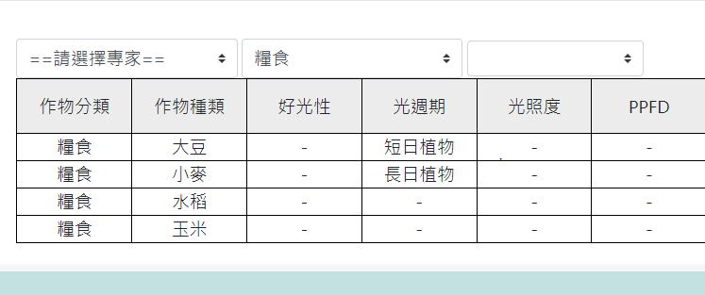
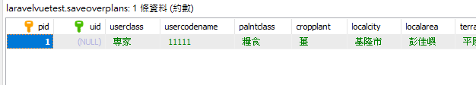
更新資料庫
Project designing

Slide 4
明日預期規劃
Project planning
若下拉選單有更新資訊，則會更新到資料庫

Slide 5
謝謝觀看

